Slide 1

Введение в математику
Урок 2
Введение в аналитическую геометрию
Прямая на плоскости

Slide 2

План урока
Уравнение прямой на плоскости
Графики прямой (Python)
Наклон прямой
Параллельные и перпендикулярные прямые

Slide 3

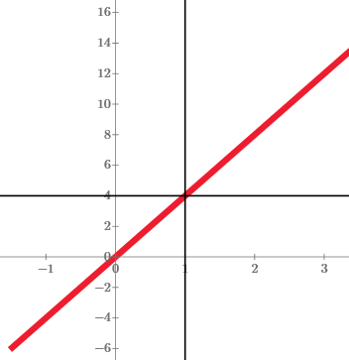

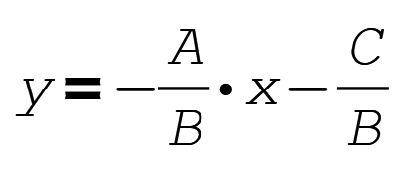
Уравнение прямой на плоскости
y
x

Slide 4


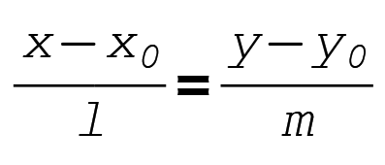
Уравнение прямой на плоскости
y
x

Slide 5
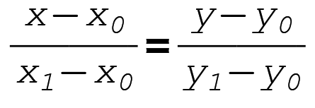

Прямая, проходящая через две точки
y
x

Slide 6
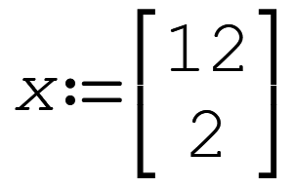
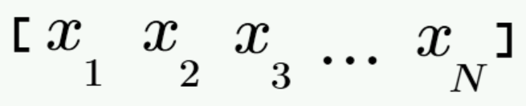
Векторы на прямой
N=1
x
A B C D E F

Slide 7
Векторы на прямой
N=1
3 – 1
x
1 3 4 5 5.5 6.5
2 1 1

Slide 8
Уравнение прямой на плоскости
y
x

Slide 9
Векторы на прямой
N=1
x
1 3 4 5 5.5 6.5
2 -1 -1

Slide 10
Векторы на прямой
N=1

Slide 11
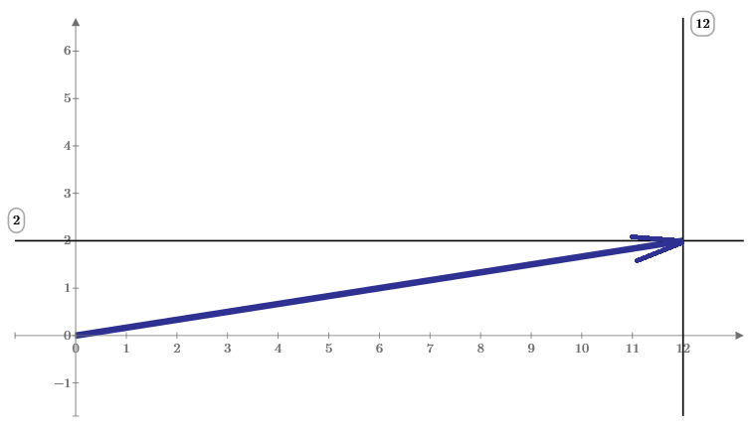
Векторы на плоскости
y
x

Slide 12
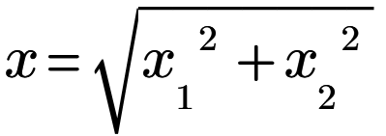
Длина вектора
y
x

Slide 13
Векторы на плоскости
y
x

Slide 14
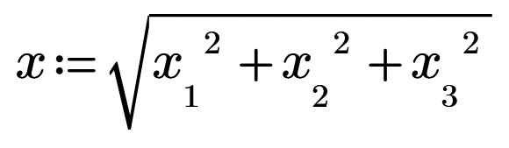
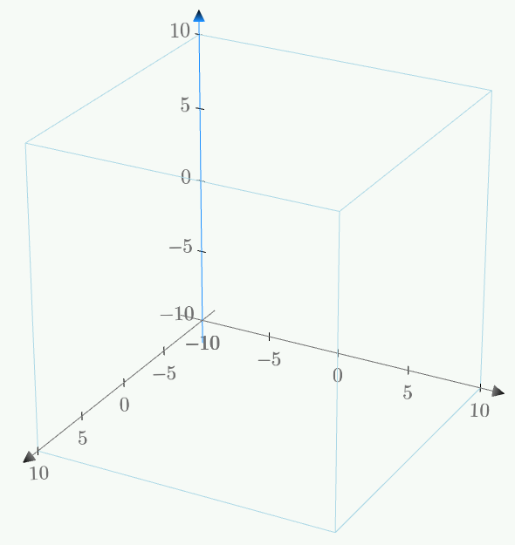
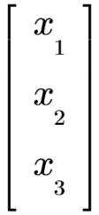
Векторы в пространстве

Slide 15
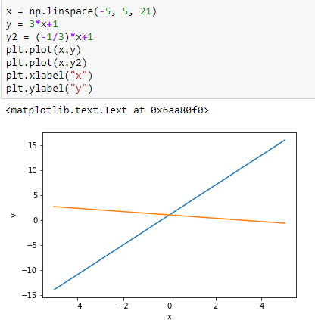
Домашнее задание
Почему прямые не кажутся перпендикулярными?

Slide 16
Что мы узнали?
Как записываются уравнения прямой на плоскости
Что такое наклон прямой
Как связаны уравнения параллельных и перпендикулярных прямых

